Slide 1

臺語字型安裝下載
語(一)
版本：20220817

Slide 2

語文天地(一)
按怎使用教育部《臺灣閩南語常用詞辭典》
https://twblg.dict.edu.tw
正文
練習看覓

Slide 3
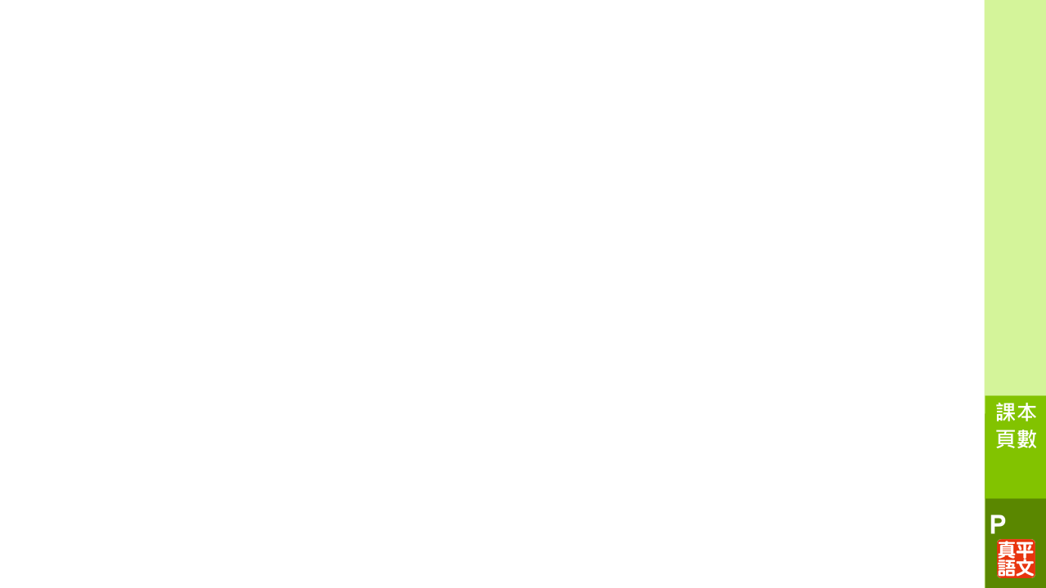

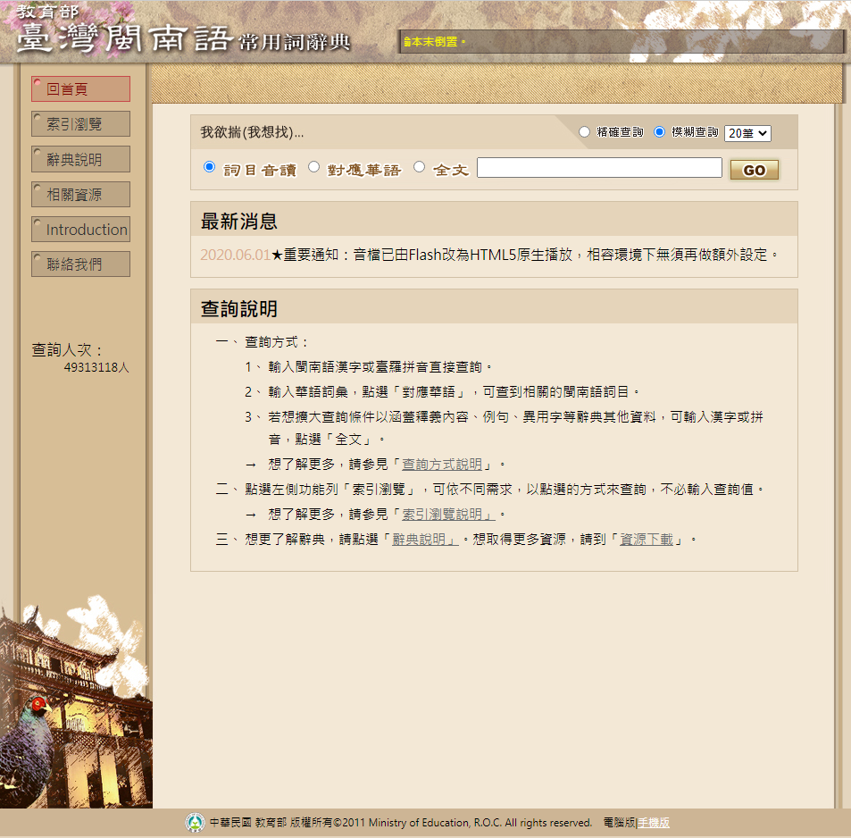
按怎使用教育部《臺灣閩南語常用詞辭典》
【電腦版】
語文天地
《臺灣閩南語常用詞辭典》是一本線頂辭典，教育部國語推行委員會佇民國97年10月踮臺灣學術網路推出試用版，民國100年7月推出正式版。
20
01

Slide 4
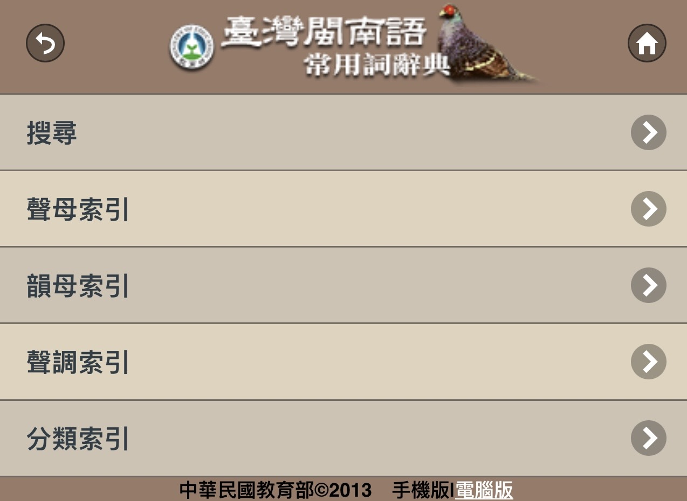
按怎使用教育部《臺灣閩南語常用詞辭典》
辭典查詢的方法誠濟，會當直接輸入閩南語抑是華語的漢字來搜揣，嘛會當用羅馬字，閣會當用「聲韻調」、「分類」、「部首筆畫」來查，誠利便。上重要的是，這本線頂辭典會出聲，咱佇辭典查著的詞，伊會當唸予你聽。
【手機仔版】
語文天地
20
02

Slide 5
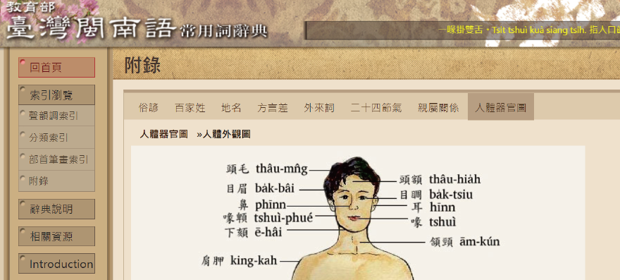
按怎使用教育部《臺灣閩南語常用詞辭典》
另外，辭典的附錄內底有分類收集一寡仔閩南語用詞，譬如：俗諺、地名、節氣、親情關係、人體器官等等，通好參考。
語文天地
21
03

Slide 6
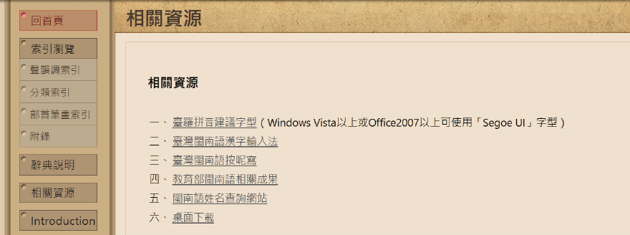
按怎使用教育部《臺灣閩南語常用詞辭典》
辭典閣有幾个相關的資源連結，有「臺羅拼音建議字型」、「臺灣閩南語漢字輸入法」、「閩南語姓名查詢網站」……攏是學習閩南語、使用閩南語的時陣，真好用的工具。
語文天地
21
04

Slide 7
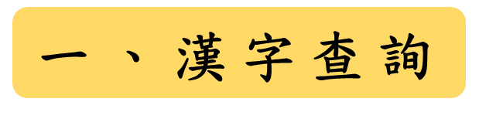

練習看覓
閩南語 | 華語
例：走路 | 跑路、逃亡
1.齷齪
2.裘仔
3. | 毛線衣
4. | 賽跑
心情鬱悶、煩躁
夾襖、棉襖
膨紗衫
22
走標、走相逐
05

Slide 8
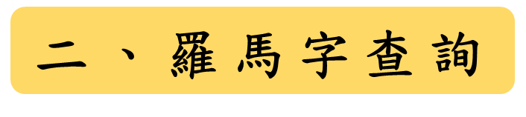
（查的時陣語詞中央的「-」會當用空格仔代替。）
練習看覓
臺羅拼音 | 閩南語漢字 | 華語解說
tshiò-khue | 笑詼 | 笑話、詼諧
sù-phuè
ài-suí
bãk-tsiu
tshuì-am
四配
愛媠
目睭
喙罨
匹配、登對
愛美、愛漂亮
眼睛
口罩
22
06

Slide 9
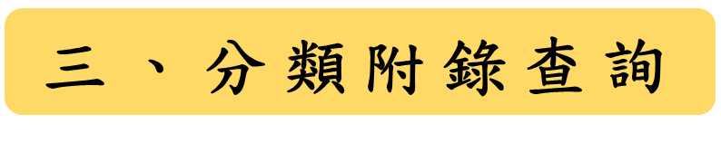

練習看覓
分 類 | 附 錄
寫出三種蟲豸的閩南語漢字：例：𧌄蜅蠐 | 寫出三種人體骨骼的閩南語漢字：例：牙槽骨
1.（ ） | 1.（ ）
2.（ ） | 2.（ ）
3.（ ） | 3.（ ）
蠓仔 胸坎骨
胡蠅 箅仔骨
虼蚻 飯匙骨
23
07

Slide 10
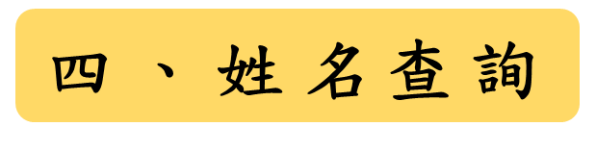
練習看覓
我的名姓 | 臺羅拼音 | 講看覓
例：林志明 | Lîm Tsì-bîng | 請用閩南語共老師、同學紹介你的名。
23
08

Slide 11


Slide 12


練習看覓
分 類 | 附 錄
寫出三種蟲豸的閩南語漢字：例：𧌄蜅蠐 | 寫出三種人體骨骼的閩南語漢字：例：牙槽骨
1.（ ） | 1.（ ）
2.（ ） | 2.（ ）
3.（ ） | 3.（ ）
田嬰 腰脊骨
火金蛄 跤胴骨
刺毛蟲 跤肚骨

